Slide 1
化学必修第二册
化学反应限度说课
江门市新会第一中学 林珠玲

Slide 2
化学反应限度说课
1
教材和学情分析
2
教学目标分析
教学设计分析
3
教学过程分析
4
5
教学亮点分析

Slide 3
一、教材和学情分析
化学反应限度是高中化学最重要的原理
必修第一册
可逆反应的概念和特征
认
知
水平
上
升
化学反应存在限度
必修第二册
可逆反应达限度时处于化学平衡状态
（承上启下）
外界条件可以改变平衡状态
选修四
电离平衡、水解平衡、沉淀溶解平衡

Slide 4
二、教学目标分析
相互对应
教学目标
评价目标
1、利用化学史创设工业合成氨的情境，让学生学习科学家的科学精神和科学品质。
2、通过实验方案的设计，对可逆反应进行实验探究，从定性角度深入了解可逆反应，了解反应内部微观粒子的发展变化。
3、通过分析实验数据，绘制v-t图像，从定量角度深化对化学平衡的认识，建构化学平衡的概念。
4、学以致用，通过用化学知识来解决工农业生产的实际问题。
1、利用化学史引入情境，诊断并发展学生化学价值观水平（学科价值观、社会价值观）。
2、 通过可逆反应实验方案的设计与探究，诊断并发展学生的实验探究水平和创新意识，微观探析素养。
3、基于实验数据的处理，建立化学现象与数学模型之间的联系，诊断并发展“模型认知”水平。
4、通过用化学知识来解决工农业生产的实际问题，培养学生的“学科精神和社会责任”。

Slide 5
三、教学设计分析
情境线
活动线
评价线
化学史引入
学生观看图片
诊断并发展学生化学价值观水平
少量钠与水反应，少量氯气与水反应视频
学生观看实验视频
宏观角度加深概念认识
2Fe³⁺+2I⁻=I₂+2Fe²⁺是否为可逆反应?
学生设计实验探究实验
诊断并发展学生实验探究水平和创新意识
根据图表分析化学反应是如何达到一定限度？
图表分析引出化学平衡概念
诊断并发展“模型认知”水平
化学反应达到平衡状态停止了吗？还能改变吗？
诊断并发展学生实验探究水平和创新意识
学生探究实验
工业合成氨的发展状况，如何提高氨的产率
学生观看资料课后探究
诊断并发展学生的学科精神和社会责任感

Slide 6
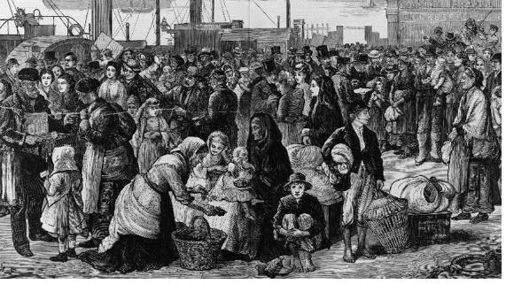
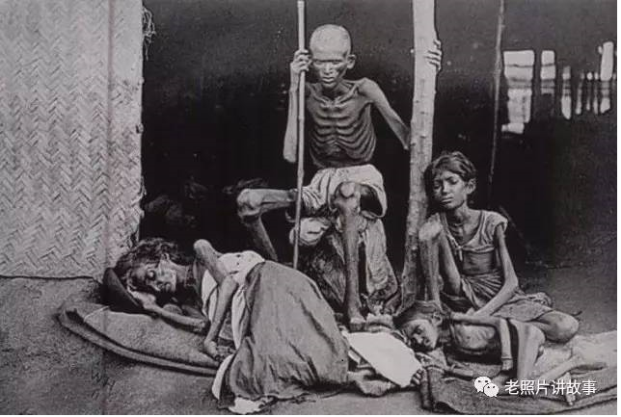
四、教学过程分析
教学环节 | 过程实施 | 设计意图
第一部分：化学史导入新课
1、19世纪大饥荒，寻找饥荒原因（天然肥料不足，天灾，农田欠收）
6

Slide 7
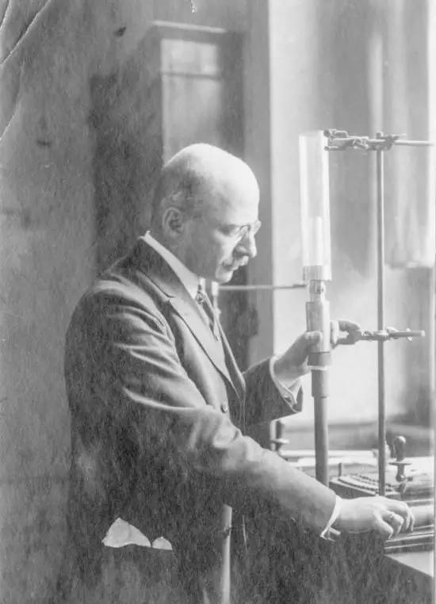
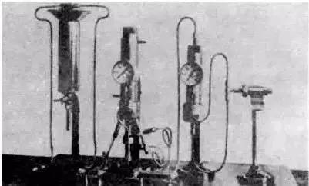
四、教学过程分析
教学环节 | 过程实施 | 设计意图
第一部分：化学史导入新课
2、播放德国化学家哈伯研究合成氨图片（引出工业合成氨的发展史）
7

Slide 8
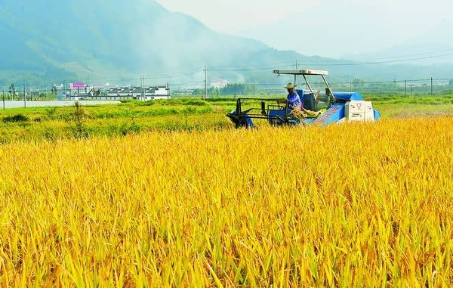
四、教学过程分析
教学环节 | 过程实施 | 设计意图
第一部分：化学史导入新课
3、农作物丰收图（感受科究成果对人类社会的贡献）
8

Slide 9
四、教学过程分析
教学环节 | 过程实施 | 设计意图
第二部分 【学习任务1】回顾可逆反应
视频素材：展示钠与水、氯气与水反应的视频——宏观现象
问题1：钠与水反应与氯气与水反应在进行程度有什么不同？
通过宏观现象加深学生对可逆反应的认识
师生回顾：可逆反应的概念和特征
问题2：为什么工业合成氨气那么难，产率那么低？
9

Slide 10
四、教学过程分析
教学环节 | 过程实施 | 设计意图
第二部分 【学习任务2】定性认识可逆反应
问题1：如何用实验方法检验：
2Fe³⁺+2I⁻=I₂+2Fe²⁺是否为可逆反应？
实验试剂和仪器：0.1mol／LKI溶液，0.1molLFeCl₃溶液，CCl₄，KSCN溶液，小试管，胶头滴管
实验目的 | 设计实验操作 | 现象 | 结论
……
10

Slide 11
四、教学过程分析
教学环节 | 过程实施 | 设计意图
第二部分 【学习任务2】定性认识可逆反应
如何开展实验探究？
发展学生研究问题的思路和方法，提高了实验探究水平和创新意识。
学生分组讨论设计方案
学生代表分享设计方案
学生分析完善设计方案
学生分组进行实验探究
11

Slide 12
四、教学过程分析
教学环节 | 过程实施
第二部分 【学习任务3】定量认识可逆反应
素材：下表为一定条件下合成氨反应不同时间各物质浓度。
催化剂
N₂+3H₂ 2NH₃
高温高压
时间（min） | 0 | 10 | 20 | 30 | 40 | 50
N₂（mol／L） | 1 | 0.9 | 0.85 | 0.82 | 0.8 | 0.8
H₂（mol／L） | 3 | 2.7 | 2.55 | 2.46 | 2.4 | 2.4
NH₃（mol／L） | 0 | 0.2 | 0.3 | 0.36 | 0.4 | 0.4
请根据上表数据绘制c-t和v-t图像
问题：从反应开始、反应10-30min，40-50min三阶段数据分析浓度如何变化？速率如何变化？化学反应是如何达到一定限度？
12

Slide 13
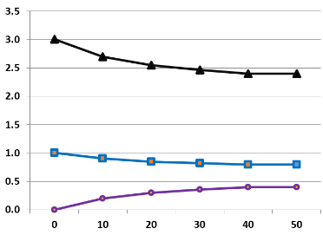
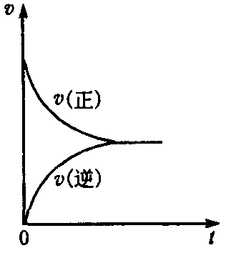
四、教学过程分析
教学环节 | 过程实施 | 设计意图
第二部分 【学习任务3】定量认识可逆反应
引导学生由定性到定量分析，使抽象知识变得形象化，具体化，建立化学平衡的模型，提高学生的化学素养。
分析归纳：化学平衡（化学反应限度）的概念
13

Slide 14
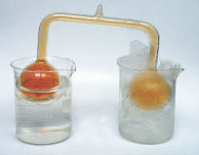
四、教学过程分析
教学环节 | 过程实施
第二部分 【学习任务4】深化认识化学平衡
问题：化学反应达到平衡状态就“停止”了吗？还能改变吗？
实验探究：将装有NO₂和N₂O₄的混合气体的连通球分别放入冷水和热水中。
红棕色 无色
2NO₂ N₂O₄
小结：化学平衡可以随外界条件而改变的
热水
冰水
问题：工业合成氨的产率很低：1908年2％——1909年6％——现代26％，如果你是合成氨工厂的厂长你如何提高氨的产率？（课后探究）
14

Slide 15
四、教学过程分析
教学环节 | 过程实施 | 设计意图
第三部分 开拓视野， 学以致用
中国合成氨的发展
中国合成氨产量位居世界第一，氮肥工业基本满足了国内需求；在与国际接轨后，具备与国际合成氨产品竞争的能力，今后发展的重点是调整原料与产品结构，进一步改善经济性。
通过中国合成氨的发展状况的了解，增强学生的民族自豪感和荣誉感。
留下开放式的作业，学生站在企业家的角度思考生产效益的问题，让学生感受化学知识的价值。
课后作业
1、结合本节所学知识，你会考虑采取哪些措施来提高合成氨工厂的经济效益
2、完成学案课后习题
15

Slide 16
五、教学亮点分析
1、课例的教学设计思路和教学模式，有利于实现深度学习。
采用化学史（兴趣引入）
创设问题情境
寻找论据论证（实验探法/数据分析法）
归纳知识形成思维模型方法
学以致用
2、注重创设真实的问题情境。
整节课以工业合成氨为情境主线
合成氨的化学史
合成氨的实验数据
中国合成氨的发展状况资料
提高氨厂经济效益

Slide 17
五、教学亮点分析
3、能用有效的方法突破教学难点。
采用了数据分析，图表分析，绘图法，让学生更具体更形象地理解化学平衡状态的概念
4.注重挖掘素材的学科育人价值，落实核心素养。
案例中多方面，多角度，有效地落实化学学科育人价值。
发展了宏微观辨析、模型推理、科学探究、社会责任等学科核心素养；

Slide 18
谢谢聆听！

